Slide 1
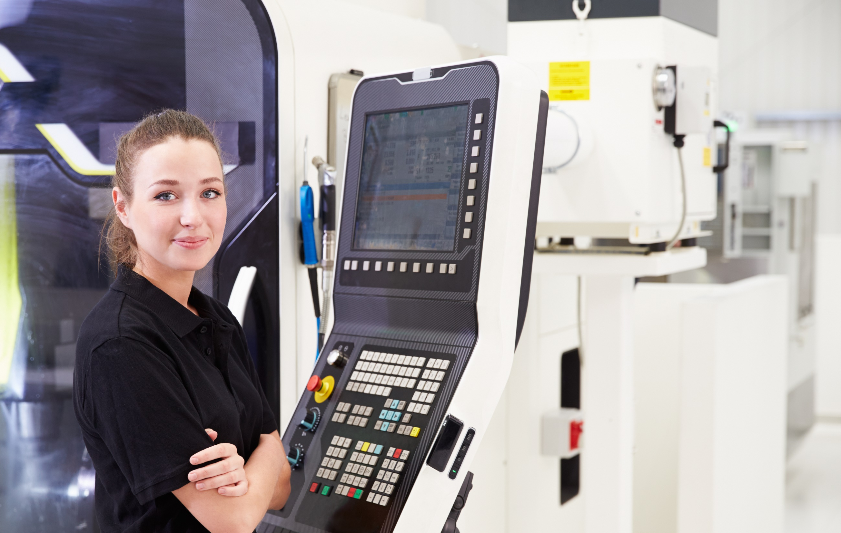


LEHRE BEI
HAUMBERGER

Slide 2

DEINE AUSBILDUNG

Slide 3
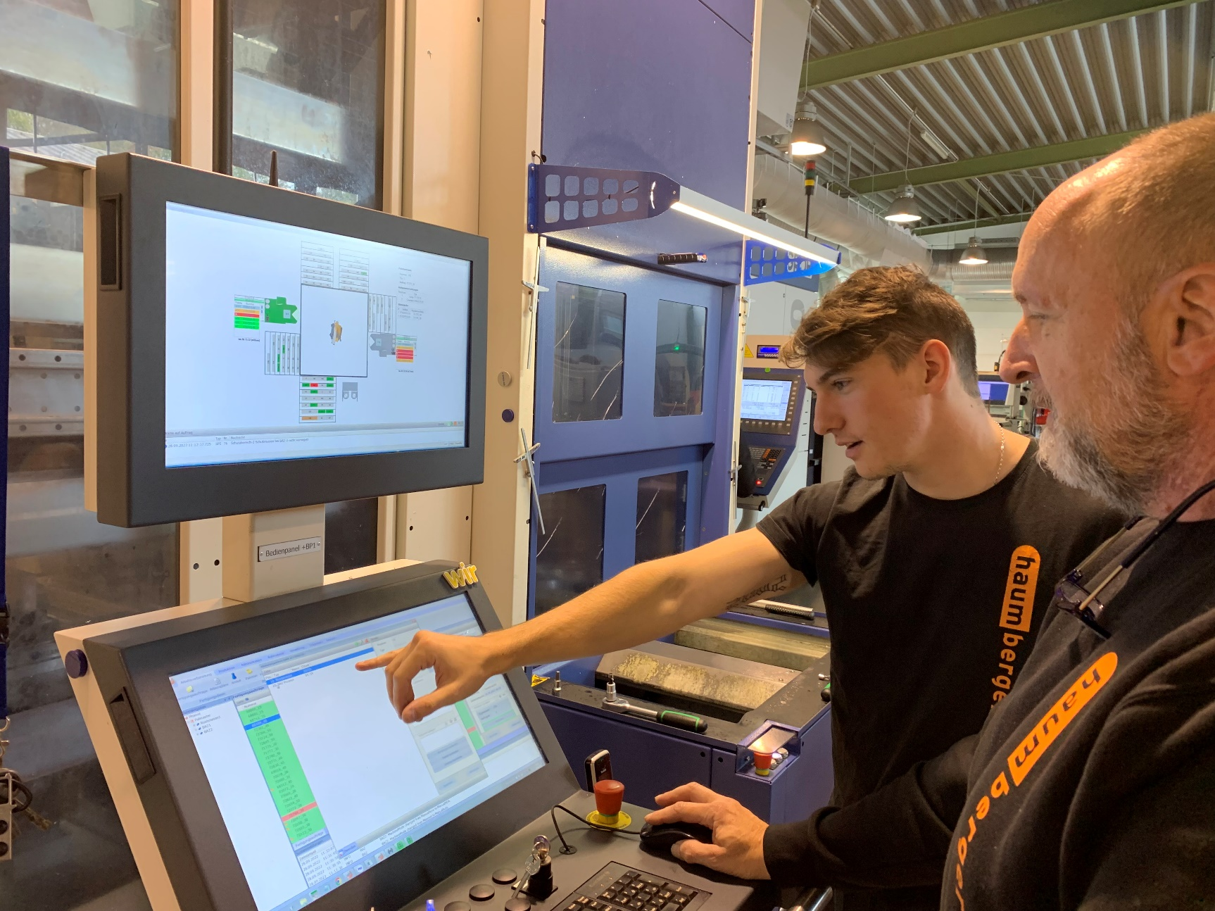

LEHRE BEI HAUMBERGER
Wir bilden unsere Lehrlinge
im Beruf Metalltechnik
(Hauptmodul Zerspanungstechnik) aus.

Slide 4
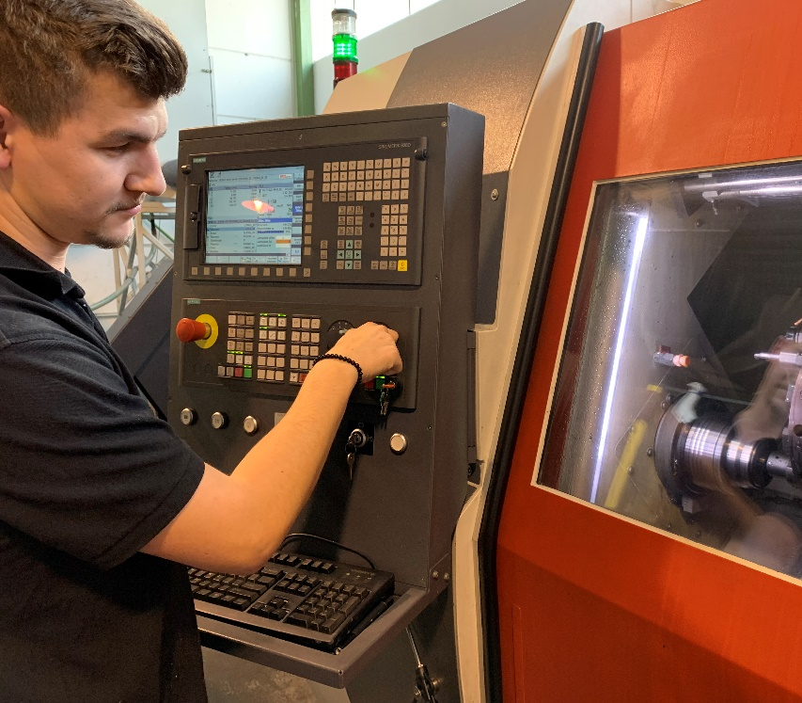
WAS MACHT EIN*E METALLTECHNIKER*IN / ZERSPANUNGSTECHNIKER*IN?
Als Metalltechniker*in bzw. Zerspanungstechniker*in bist du Expert*in für alles rund ums Metall.
Deine Aufgaben in diesem technischen Beruf reichen von der Metallbearbeitung und der Herstellung von Bauteilen bis hin zur Produktion und Überwachung von Maschinen und Anlagen.
In deiner Lehrausbildung erfährst du, wie du Metalle und andere Stoffe durch z.B. Drehen, Fräsen, Schleifen, Bohren, Feilen etc. bearbeitest. Du verwendest dabei auch spezielle Werkzeuge und lernst, Maschinen zu warten und zu reparieren.
Auch IT ist im Beruf Metalltechnik sehr wichtig: Du arbeitest mit modernen Steuerungen und programmierst viele Teile bereits am PC, bevor die physische Bearbeitung an den Maschinen beginnt.

Slide 5
WIE DEINE AUSBILDUNG AUSSIEHT…
Grundmodul
2 Jahre
Werk- und Hilfsstoffe kennenlernen
Werkstoffe manuell und maschinell bearbeiten
technische Unterlagen wie z. B. Skizzen, Zeichnungen, Bedienungsanleitungen lesen, anwenden und selbst anfertigen
Werkstücke und Bauteile herstellen, zusammenbauen, einstellen und prüfen
Oberflächenschutz und Wärmebehandlung von Werkstoffen
mit elektrischem Strom, Hydraulik und Pneumatik richtig umgehen
mit betrieblicher Hard- und Software arbeiten
Hauptmodul
1,5 Jahre
Fertigungsprogramme erstellen, programmieren und ändern
(CAD-)Konstruktionen in Fertigungsprogramme (CAM) übernehmen und anpassen
Bearbeitungsparameter bestimmen und zugehörige Bearbeitungswerkzeuge aussuchen
Maschinen und Fertigungsanlagen rüsten, in Betrieb nehmen und bedienen

Slide 6



HARD FACTS ZUR LEHRE BEI HAUMBERGER
3,5 Jahre
duale Ausbildung im Unternehmen und in der Berufsschule
Berufsschule Neunkirchen
10 Wochen im 1.-3. Lehrjahr
5 Wochen im 4. Lehrjahr
Lehrjahr: 967 € *
Lehrjahr: 1.126 € *
Lehrjahr: 1.464 € *
Lehrjahr: 1.958 € *
* Stand 2025
zusätzliche „Goodies“ wie Essenszuschuss, Veranstaltungen, Betriebsausflüge,…
Abschluss als Gesell*in
Lehre mit Matura möglich
Aufstiegs- und Weiterbildungsmöglichkeiten im Unternehmen
zahlreiche weitere Ausbildungen möglich

Slide 7

SO SCHAFFST DU DEN SPRUNG ZU UNS!
So läuft deine Bewerbung ab
  Schnuppertage vereinbaren
  schriftliche Bewerbung per Mail
  Potenzialanalyse für Lehrlinge am WIFI
  persönliches Gespräch
Schnuppertage
  Schau bei uns vorbei und lern‘ den Job in zwei bis vier Tagen kennen!
  Anmeldung persönlich, per Mail an bewerben@haumberger.at
  oder telefonisch unter 02274 7178-0
Das solltest du mitbringen
  du bist an Technik interessiert
  IT und Programmieren interessieren dich
  du bist handwerklich geschickt
  du arbeitest gern im Team

Slide 8
ARBEITEN BEI HAUMBERGER
Zuschnitt & Materialkunde
Montage
Drehen
Fräsen
Erodieren
Finish
Messtechnik
großer Maschinenpark
Unterstützung von Vorgesetzten & Team
Aufstiegs- und Weiterbildungschancen
selbstständiges Arbeiten
abwechslungsreiche Teile
spannende Kunden und Endprodukte

Slide 9
UNSER UNTERNEHMEN

Slide 10


UNSERE KERNKOMPETENZEN
HIGH PERFORMANCE
CNC-FERTIGUNGSTECHNIK
MECHANISCHE
LÖSUNGEN

Slide 11
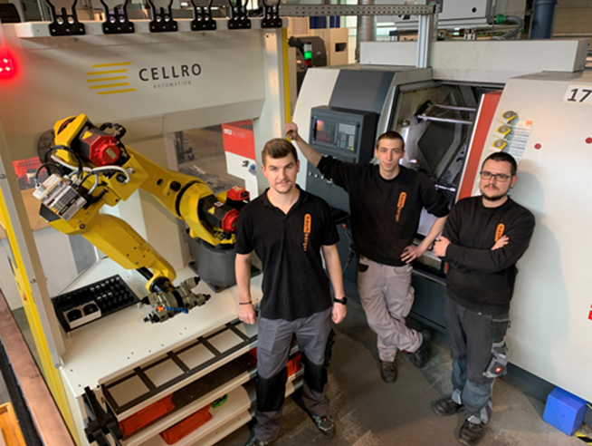
HIGH PERFORMANCE CNC-FERTIGUNG
Haumberger ist Fertigungspartner für komplexe Metallteile mit höchsten Anforderungen an Genauigkeit und Qualität.
Kunden aus einer Vielzahl an zukunftsweisenden Branchen wie Luftfahrt- und Raumfahrt, Wasserstofftechnologie oder Elektronik vertrauen auf unsere Expertise.
Wir verstehen uns als gesamtheitlicher Problemlöser: Von der Zeichnung bis zur fertigen Komponente denkt unser Team immer wieder über den Tellerrand hinaus, um die perfekte Lösung für unsere Kunden zu finden. Bei der Qualität gehen wir keine Kompromisse ein, um sicherzustellen, dass jedes Teil perfekt den Spezifikationen entspricht.
Roboter unterstützen unser Team in den verschiedenen Abteilungen

Slide 12
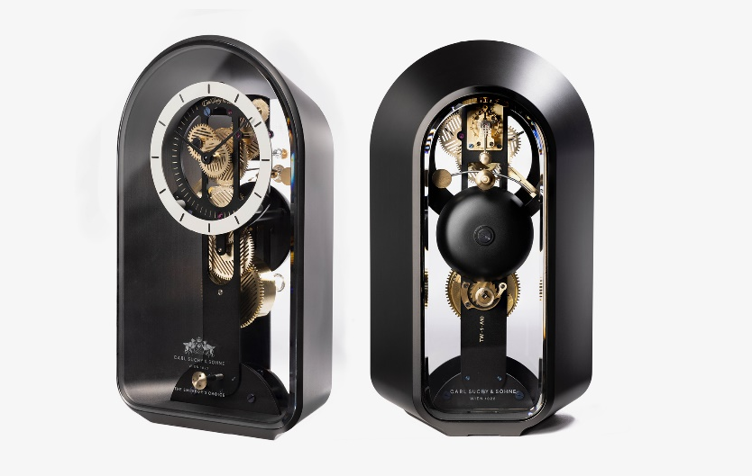
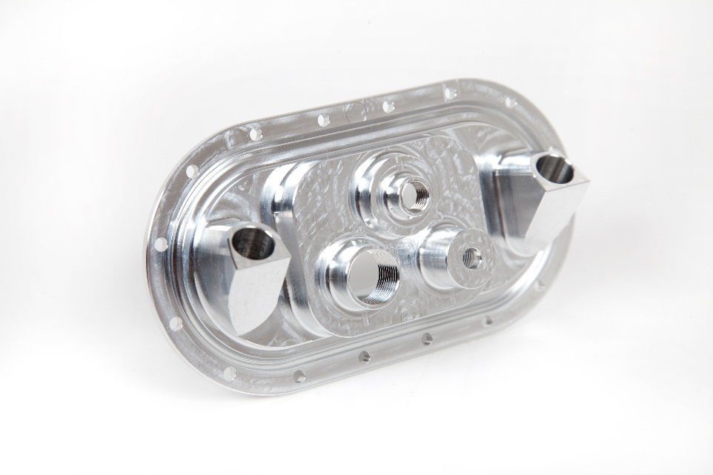
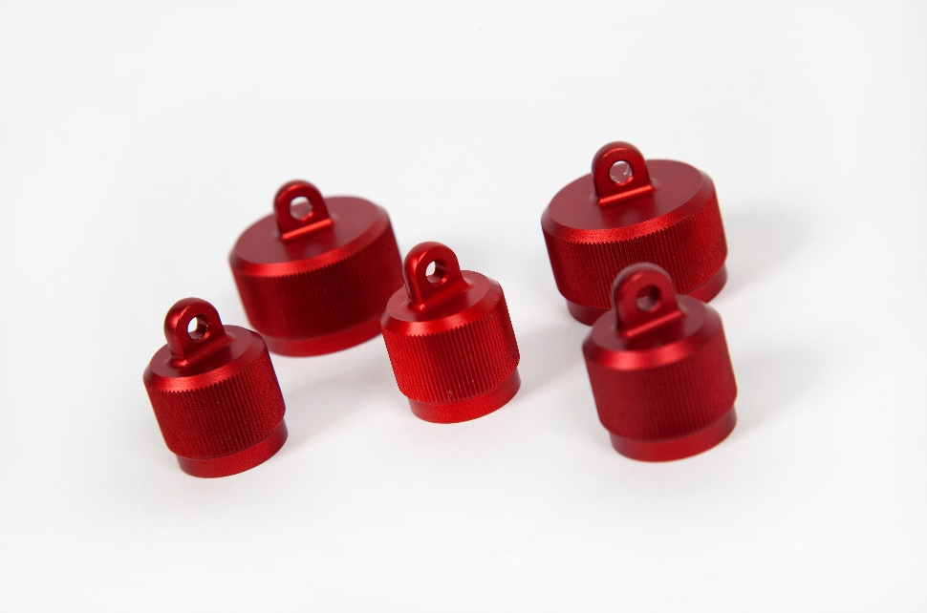
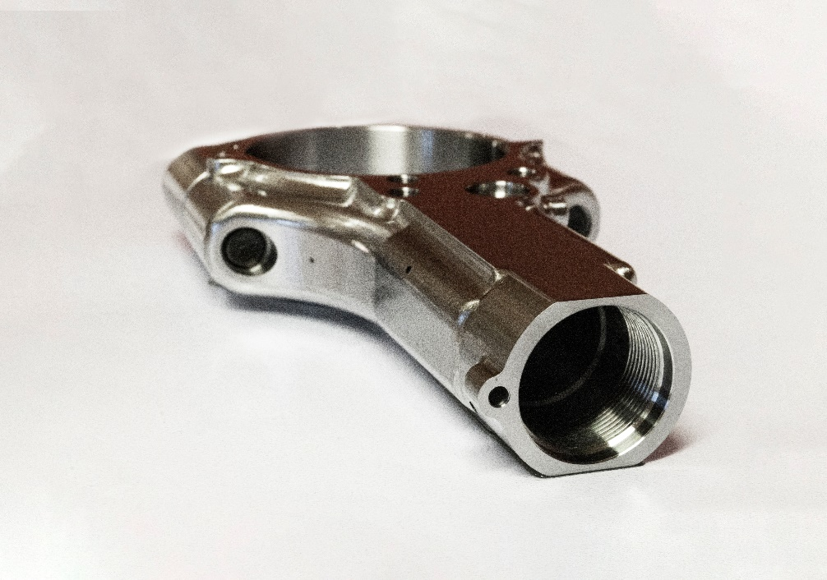
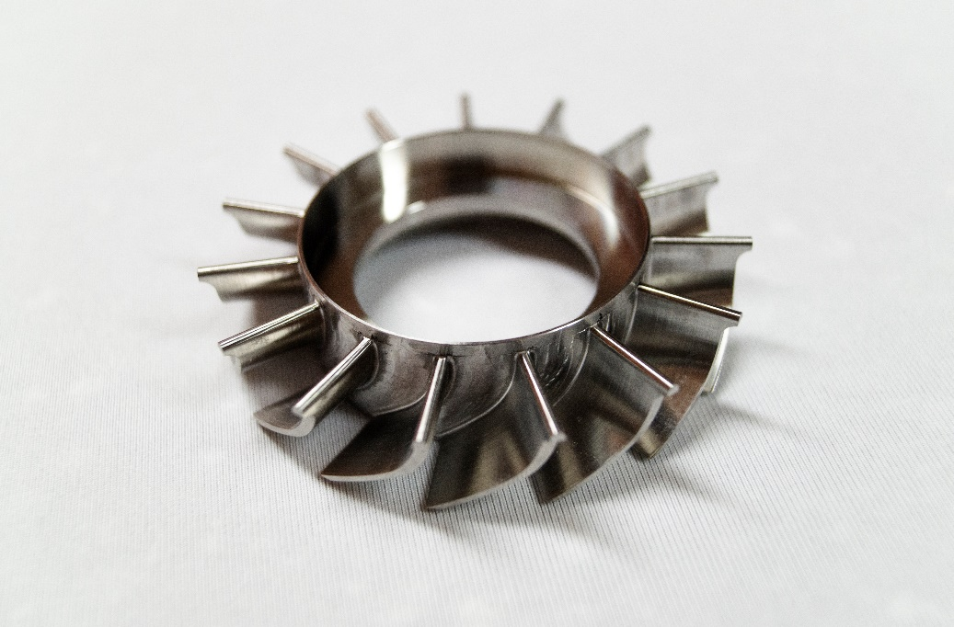
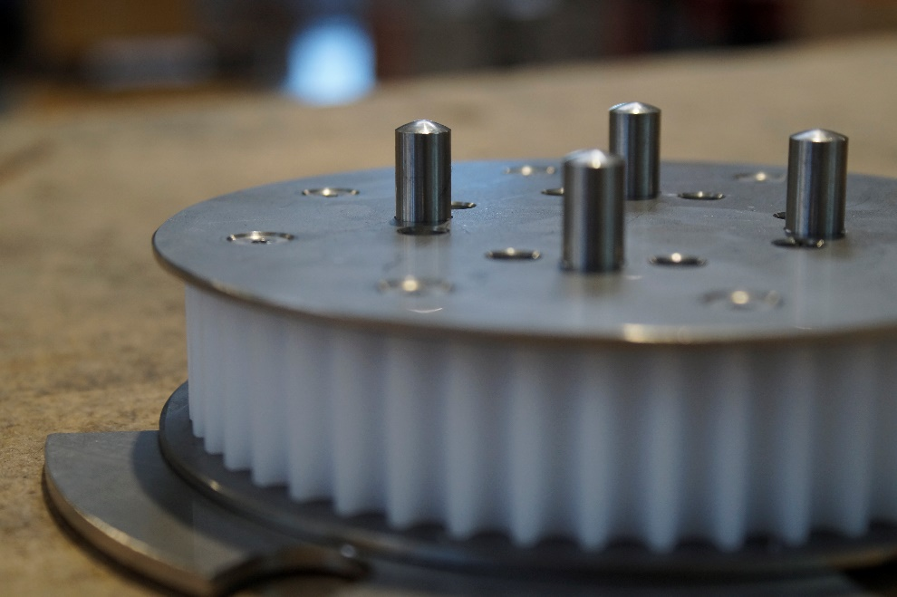
HIGH-TECH MADE IN AUSTRIA

Slide 13
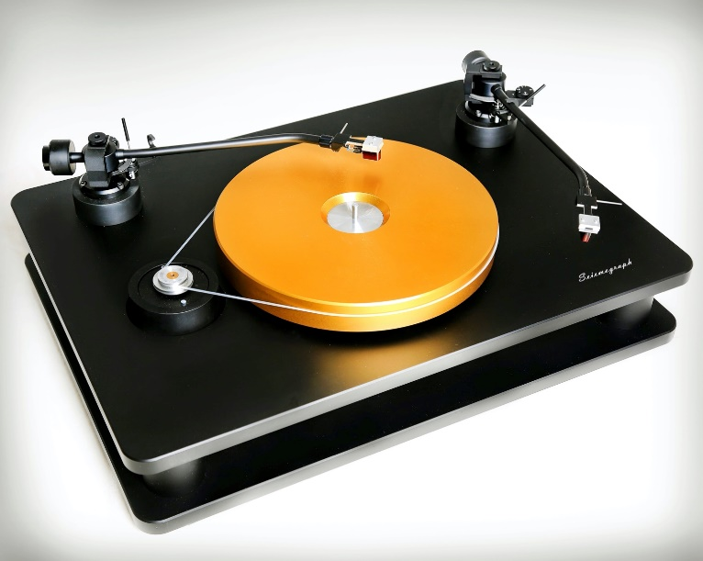


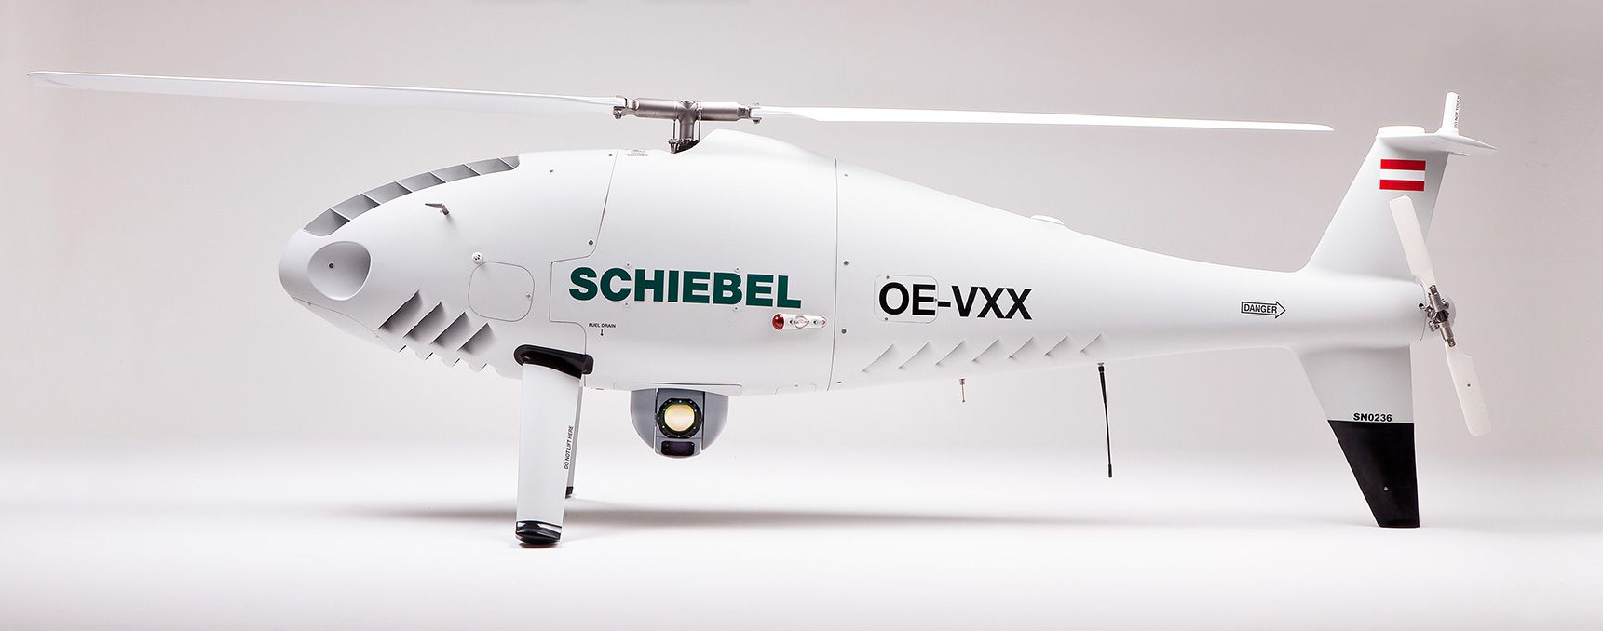
HIER STECKT „HAUMBERGER“ DRIN

Slide 14

JOIN OUR TEAM!
Haumberger Fertigungstechnik GmbH
Burgstallbergstraße 50 | A-3441 Judenau
+43 (0)2274 7178-0 | office@haumberger.at
www.haumberger.at

